Slide 1
Talking about what isn’t there
Negation before a noun: ne…pas de/d’ (with avoir)
SSC [ch] [revisited]
Y7 French
Term 3.1 - Week 5 - Lesson 57
Kirsten Somerville / St James’ Hub / Natalie Finlayson
Artwork by: Chloé Motard
Date updated: 16/08/21
Notes:
Artwork by Chloé Motard. All additional pictures selected are available under a Creative Commons license, no attribution required.
Learning outcomes (lesson 1):
Revisit SSC [ch]
Introduction of negation with ne [avoir] de + noun including (il y a)
Word frequency (1 is the most frequent word in French):
7.3.1.5 (introduce) café [1886], cinéma [1623], plage [2693], rue [598], devant [198], derrière [805], entre [55]
7.3.1.2 (revisit) devenir [162], revenir [184], sors [309], sort [309], sortir [309], venir [88], viens [88], vient [88], de² [2], important [215], algérien [4163], algérienne [4163], Algérie [n/a], Alger [n/a]
7.2.2.2 (revisit) aéroport [2113], étranger [305], hôtel [1774], île [1245], université [1192], États-Unis [n/a], rarement [2535], souvent [287]
Source: Londsale, D., & Le Bras, Y. (2009). A Frequency Dictionary of French: Core vocabulary for learners London: Routledge.
The frequency rankings for words that occur in this PowerPoint which have been previously introduced in NCELP resources are given in the NCELP SOW and in the resources that first introduced and formally re-visited those words.
For any other words that occur incidentally in this PowerPoint, frequency rankings will be provided in the notes field wherever possible.

Slide 2
ch
chercher
Notes:
Timing: 1 minute
Aim: To consolidate SSC [ch]
Procedure: 1. Present the letter(s) and say the [ch] sound first, on its own. Students repeat it with you. 2. Bring up the word ”chercher” on its own, say it, students repeat it, so that they have the opportunity to focus all of their attention on the connection between the written word and its sound.
3. A possible gesture for this would be to mime looking for something everywhere. 4. Roll back the animations and work through 1-3 again, but this time, dropping your voice completely to listen carefully to the students saying the [ch] sound, pronouncing ”chercher” and, if using, doing the gesture.
Word frequency (1 is the most frequent word in French):
chercher [336]. Source: Londsale, D., & Le Bras, Y. (2009). A Frequency Dictionary of French: Core vocabulary for learners London: Routledge.

Slide 3
ch
chercher
Notes:
With sound and no pictures to focus all attention on the sound-symbol correspondence.

Slide 4
ch
chercher
Notes:
Without sound to elicit pronunciation (without first hearing the teacher).
Teacher to elicit pronunciation by asking “Comment dit-on …"

Slide 5
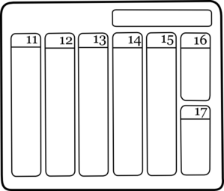
ch
dimanche
chanter
chercher
bouche
chat
champ
[field]
Notes:
Timing: 2 minutes
Aim: To consolidate SSC [ch]
Procedure:
1. Introduce and elicit the pronunciation of the individual SSC [ch] and then the source word again ‘chercher’ (with gesture, if using). 2. Then present and elicit the pronunciation of the five cluster words.
The cluster words have been chosen for their high-frequency, from a range of word classes, with the SSC (where possible) positioned within a variety of syllables within the words (e.g. initial, 2nd, final etc.). Additionally, we have tried to use words that build cumulatively on previously taught SSCs (see the Phonics Teaching Sequence document) and do not include new SSCs. Where new SSCs are used, they are often consonants which have a similar symbol-sound correspondence in English.
Word frequency (1 is the most frequent word in French): dimanche [1235]; chanter [1820] bouche [1838]; champ [847]; chat [3138]; chercher [336]. Source: Londsale, D., & Le Bras, Y. (2009). A Frequency Dictionary of French: Core vocabulary for learners London: Routledge.

Slide 6
ch
dimanche
chanter
chercher
bouche
chat
champ
Notes:
With sound and no pictures to focus all attention on the sound-symbol correspondence.

Slide 7
ch
dimanche
chanter
chercher
bouche
chat
champ
Notes:
Without sound to elicit pronunciation (without first hearing the teacher).
Teacher to elicit pronunciation by asking “Comment dit-on …"

Slide 8
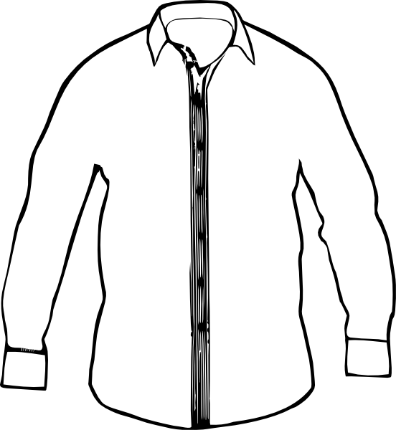
Phonétique
Dis les mots en français. Quelle est la SSC de la semaine ?
Notes:
Timing: 1 minute
Aim: To identify a shared SSC from a set of known vocabulary items.
Procedure:
Students work in pairs to say/write the words and identify the shared SSC.
First pair to put hands up have a go – must say all words correctly and work out the sound.
Click the image to play the audio.
Answers:
chien
cocher
chemise

Slide 9
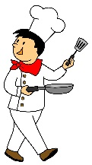
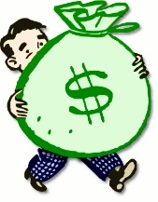
En anglais et en français
En anglaise et en français
lire / écouter
same [ch]
different [ch]
same [ch]
different [ch]
1
chef
6
champagne
2
avalanche
7
chocolat
3
touche
8
champion
4
brochure
9
moustache
5
charge
10
riche
Notes:
Timing: 5 minutes (6 slides)
Aim: Highlight similarities in and differences between the English and French pronunciation of the SSC [ch]
Procedure:
Students write 1-10 in their exercise books and decide whether they think SSC [ch] will sound the same as in English, or different from the English.
Click on the numbers to listen to the words. Students check their answers.
Teachers to highlight that, where the sound is ‘sh’ in English, these words are “borrowed” from French (chef, brochure, champagne, moustache).
TRANSCRIPT:
chef
avalanche
touche
brochure
charge
champagne
chocolat
champion
moustache
riche
Frequency rankings (1 is the most frequent word in French):
avalanche [4426], brochure [>5000], champagne [>5000], champion [2443], charge [849], chef [386], chocolat [4556], moustache [>5000], riche [599], touche [3775]
Source: Londsale, D., & Le Bras, Y. (2009). A Frequency Dictionary of French: Core vocabulary for learners London: Routledge

Slide 10
Combien de mots ?
la rue
devenir
Combien de mots ?
lire
sort
le café
le cinéma
algérien
viens
entre
verb (il/elle)
de
derrière
venir
important
algérienne
sors
sortir
vient
devant
la plage
revenir
Notes:
Timing: 5 minutes for 6 slides
Aim: Elicit grammatical information about the vocabulary in this week’s new vocabulary set and one revisited set. The activity also practises the question word combien.
Procedure:
Students write down the words that belong to the category displayed (NB: this works best on mini whiteboards, as the difference between the short verb forms cannot be identified aurally).
A time limit can be set and adjusted to vary the level of challenge.
Answers to be elicited by asking ‘Il y a combien de mots?’ before holding up the whiteboards.
Click to highlight the answers in orange.
Elicit English translations.

Slide 11
Combien de mots ?
la rue
devenir
Combien de mots ?
lire
sort
le café
le cinéma
algérien
viens
entre
adjective
de
derrière
venir
important
algérienne
sors
sortir
vient
devant
la plage
revenir

Slide 12
Combien de mots ?
la rue
devenir
Combien de mots ?
lire
sort
le café
le cinéma
algérien
viens
entre
verb (je/tu)
de
derrière
venir
important
algérienne
sors
sortir
vient
devant
la plage
revenir

Slide 13
Combien de mots ?
la rue
devenir
Combien de mots ?
lire
sort
le café
le cinéma
algérien
viens
entre
preposition
de
derrière
venir
important
algérienne
sors
sortir
vient
devant
la plage
revenir

Slide 14
Combien de mots ?
la rue
devenir
Combien de mots ?
lire
sort
le café
le cinéma
algérien
viens
entre
verb (infinitive)
de
derrière
venir
important
algérienne
sors
sortir
vient
devant
la plage
revenir

Slide 15
Combien de mots ?
la rue
devenir
Combien de mots ?
lire
sort
le café
le cinéma
algérien
viens
entre
noun
de
derrière
venir
important
algérienne
sors
sortir
vient
devant
la plage
revenir

Slide 16
Quelle catégorie ?
la rue
devenir
Quelle catégorie ?
lire
sort
le café
le cinéma
algérien
viens
entre
adjective
de
derrière
venir
important
algérienne
sors
sortir
vient
devant
la plage
revenir
Notes:
Timing 2 minutes (for 6 slides)
Aim: Now, students provide the category of the word(s) that are highlighted. The question word quel(le) is also practised.
Procedure:
Students write and/or say the category in English.
Answers to be elicited by asking ‘En anglais, c’est quelle catégorie ?’.
Click to reveal the category.
The cognate catégorie [1402] has not been taught previously.

Slide 17
Quelle catégorie ?
la rue
devenir
Quelle catégorie ?
lire
sort
le café
le cinéma
algérien
viens
entre
verb (je/tu)
de
derrière
venir
important
algérienne
sors
sortir
vient
devant
la plage
revenir

Slide 18
Quelle catégorie ?
la rue
devenir
Quelle catégorie ?
lire
sort
le café
le cinéma
algérien
viens
entre
verb (infinitive)
de
derrière
venir
important
algérienne
sors
sortir
vient
devant
la plage
revenir

Slide 19
Quelle catégorie ?
la rue
devenir
Quelle catégorie ?
lire
sort
le café
le cinéma
algérien
viens
entre
preposition
de
derrière
venir
important
algérienne
sors
sortir
vient
devant
la plage
revenir

Slide 20
Quelle catégorie ?
la rue
Quelle catégorie ?
lire
sort
le café
le cinéma
algérien
viens
entre
verb (il/elle)
de
derrière
venir
important
algérienne
sors
sortir
vient
devant
la plage

Slide 21
Combien de mots ?
la rue
devenir
Combien de mots ?
lire
sort
le café
le cinéma
algérien
viens
entre
noun
de
derrière
venir
important
algérienne
sors
sortir
vient
devant
la plage
revenir

Slide 22
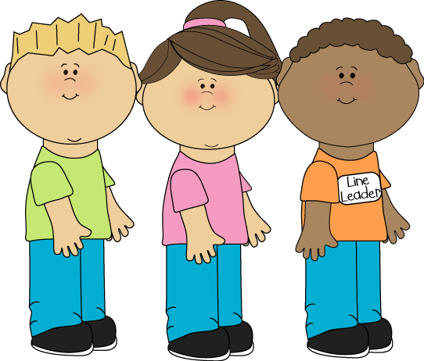
Faire la queue !
Faire la queue !
lire
Complète les phrases:
Charles est ____________ Charlotte.
Charlotte est ____________ Charles et Michel.
Michel est __________ Charlotte.
devant
derrière
entre
Charles
Charlotte
Michel
Notes:
Timing: 1 minute
Aim: To demonstrate the position of these three prepositions in a sentence.
Procedure:
Students write the preposition which completes the sentence.
Answers revealed on clicks.

Slide 23
Saying what you don’t have
grammaire
Saying what you don’t have
Un, une and des are indefinite articles
Remember, to say you have something, we use avoir + indefinite article + noun:
J’ai une sœur.
I have a sister.
Tu as des idées.
You have some ideas.
Use de for both singular and plural nouns
Shorten to d’ before a vowel
To say you don’t have something, we use ne…pas with avoir + de + noun:
Je n’ai pas de sœur.
I don’t have a sister.
Tu n’as pas d’idées.
You don’t have any ideas.
Notes:
Timing: 2 minutes
Aim: introduce the need to change of article from indefinite article to de when forming negative sentences with avoir.

Slide 24
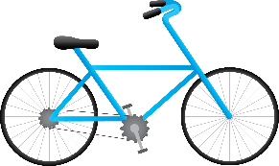
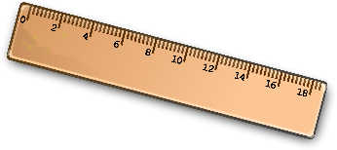
Léa au collège
écouter
Léa au college
Sophie dit des choses que Léa a, et des choses qu’elle n’a pas.
Écoute les phrases et écris deux listes en français.
Elle a … | Elle n’a pas …
2 (un livre)
1 (de vélo)
1
5
3 (un portable)
4 (de règle)
2
6
5 (un fruit)
7. (d’ordinateur)
3
7
6 (un partenaire)
8. (de devoirs)
4
8
Notes:
Timing: 5 minutes
Aim: aural recognition of articles and connecting these with meaning (affirmative or negative). Beeps are added before and after the verb to obscure ne… pas, so that the article is the only clue.
Procedure:
1. Students sketch table in their exercise books.
2. Click on numbers to hear the audio with a/n’a pas obscured.
3. Using their knowledge of un(e) and de in affirmative and negative sentences, they write the number representing the item in the appropriate column.
4. At more advanced levels, students could write the whole word for spelling practice. Alternatively, the pictures could be deleted and the students write the appropriate English words in each column for additional comprehension practice.
5. Teachers to elicit answers as complete sentences (eg. ‘Elle n’a pas de vélo’) to reinforce the form by asking e.g. ‘A-t-elle un vélo?’
6. Answers appear on clicks. Full audio (including a/n’a pas) can be found on the next slide.
Transcript
Elle [beep] de vélo.
Elle [beep] un livre.
Elle [beep] un portable.
Elle [beep] de règle.
Elle [beep] un fruit.
Elle [beep] un partenaire.
Elle [beep] d’ordinateur.
Elle [beep] de devoirs.

Slide 25
Léa au collège (réponses)
écouter
Léa au college (réponses)
Sophie dit des choses que Léa a, et des choses qu’elle n’a pas.
Écoute les phrases et écris deux listes en français.
Elle a … | Elle n’a pas …
2 (un livre)
1 (de vélo)
1
5
3 (un portable)
4 (de règle)
2
6
5 (un fruit)
7. (d’ordinateur)
3
7
6 (un partenaire)
8. (de devoirs)
4
8
Notes:
Answers to the activity on the previous slide.
[audio missing – recording in progress]
Transcript:
Elle n’a pas de vélo.
Elle a un livre.
Elle a un portable.
Elle n’a pas de règle.
Elle a un fruit.
Elle a un partenaire.
Elle n’a pas d’ordinateur.
Elle n’a pas de devoirs.

Slide 26
Saying what there is and isn’t
grammaire
Saying what there is and isn’t
Remember, to say ‘there is/are’ in French, we use il y a + indefinite article or il y a + number + noun:
Il y a un parc.
There is a park.
Il y a trois solutions.
There are three solutions.
Ne goes before y, not before the verb
To say ‘there isn’t/aren’t’, we use il n’y a pas + de + noun:
Il n’y a pas de parc.
There isn’t a park.
Il n’y a pas de solutions.
There aren’t any solutions.
Notes:
Timing: 2 minutes
Aim: Introduce the negation of il y a.

Slide 27
Habiter dans le village
lire
La vie dans un village
Abdel habite dans une ville, mais il vient d’un village.
Il y a quoi ? Lis l’email et écris deux listes.
Il y a… | Il n’y a pas…
>> RE: La vie dans un village en Algérie, c’est comment ?
Salut Amir,
Quand tu es enfant, la vie dans le village est amusant. [1] des rues calmes pour jouer. [2] une plage, et [3] une île aussi. [4] de cinéma, mais j’aime regarder des films à la maison. [5] d’université – c’est pourquoi j’habite à Alger aujourd’hui. Je devient professeur d’anglais. Mais je reviens souvent au village ! Pour les touristes, [6] un café, mais [7] d’hôtel dans le village. [8] d’aéroport. Je fais souvent des voyages en voiture, mais je vais rarement à l’étranger. Une vie dans un village aux États-Unis, c’est ça mon rêve !
Ciao,
Abdel
Notes:
Timing: 5 minutes
Aim: Written recognition of articles and connecting these with meaning (affirmative/negative).
Procedure:
Students copy the table in their exercise books and write the nouns in the correct column.
Answers on next slide.
Frequency rankings (1 is the most frequent word in French):
village [1295], email [>5000], touriste [2653], adulte [1580], salut [2205], ciao [>5000]
Source: Londsale, D., & Le Bras, Y. (2009). A Frequency Dictionary of French: Core vocabulary for learners London: Routledge

Slide 28
Habiter dans le village
lire
La vie dans un village
Réponses
Il y a … | Il n’y a pas …
des rues
de cinéma
une plage
d’université
une île
d’hôtel
un café
d’aéroport
Notes:
Answers to the activity on the previous slide.

Slide 29
Habiter dans le village
écrire
La vie dans un village
Complète les phrases 1-8 en français.
>> RE: La vie dans un village en Algérie, c’est comment ?
Salut Amir,
Quand tu es enfant, la vie dans le village est amusant. [1] des rues calmes pour jouer. [2] une plage, et [3] une île aussi. [4] de cinéma, mais j’aime regarder des films à la maison. [5] d’université – c’est pourquoi j’habite à Alger aujourd’hui. Je devient professeur d’anglais. Mais je reviens souvent au village ! Pour les touristes, [6] un café, mais [7] d’hôtel dans le village. [8] d’aéroport. Je fais souvent des voyages en voiture, mais je vais rarement à l’étranger. Une vie dans un village aux États-Unis, c’est ça mon rêve !
Ciao,
Abdel
Notes:
Timing: 5 minutes
Aim: written production of affirmative and negative forms of il y a.
Procedure:
Students write 1-8 and il y a or il n’y a pas.
Answers on next slide

Slide 30
Habiter dans le village
lire
La vie dans un village
Écris l’email en anglais.
>> RE: Habiter dans un village en Algérie, c’est comment ?
Salut Amir,
Quand tu es enfant, la vie dans le village est amusant. Il y a des rues calmes pour jouer. Il y a une plage, et il y a une île aussi. Il n’y a pas de cinéma, mais j’aime regarder des films à la maison. Il n’y a pas d’université – c’est pourquoi j’habite à Alger aujourd’hui. Je devient professeur d’anglais. Mais je reviens souvent au village ! Pour les touristes, il y a un café, mais il n’y a pas d’hôtel dans le village. Il n’y a pas d’aéroport. Je fais souvent des voyages en voiture, mais je vais rarement à l’étranger. Une vie dans un village aux États-Unis, c’est ça mon rêve !
Ciao,
Abdel
Réponses
Notes:
Answers to activity on previous slide.
OPTIONAL EXTRA (could be set for homework)
Timing: 10 minutes
Aim: L2-L1 translation.
Procedure:
Students translate the email into English (suggested translation provided on the next slide).
The translation task could be set as additional written homework if time is short.

Slide 31
Living in the village
lire
Life in a village
>> RE: What’s life like in a village in Algeria?
Hi Amir,
When you’re a child, life in the village is fun. There are quiet streets to play in. There’s a beach, and there’s an island too. There isn’t a cinema, but I like watching films at home. There isn’t a university – that’s why I live in Algiers these days. I’m becoming an English teacher. But I often come back to the village! For tourists, there’s a café, but there isn’t a hotel in the village. There isn’t an airport. I often go on trips by car, but I rarely go abroad. A life in a village in the USA, that’s my dream!
Ciao,
Abdel
In English
Notes:
Suggested translation (teacher to make clear to students that there are many possible variations, and to elicit possible alternatives).
Attention can be drawn to the French stylistic convention of repeating the subject in eg. ‘habiter dans le village, c’est…’ and ‘c’est ça mon rêve’. Note also the suggested freer translation of ‘these days’ for aujourd’hui.

Slide 32
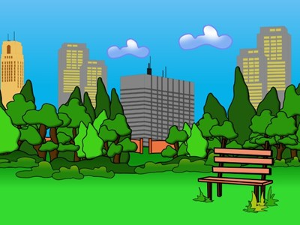
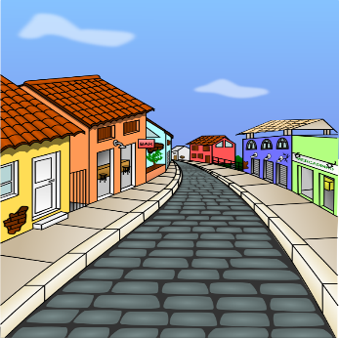
Parle en français !
parler
Parle en français !
Exemple:
A: Il y a une poste ici ?
B: Oui, il y a une poste entre le magasin et le parc.
A: Il y a une rue Moulin ici ?
B: Non, il n’y a pas de rue Moulin.
Tu arrives dans une ville à l’étranger.
Fais des questions et parle avec un(e) partenaire.
MOULIN
Notes:
In-class version (NB: a self-study version of this activity can be found on slides 37-39).
Timing: 12 minutes
Aim: Oral production of affirmative and negative sentences with avoir + noun, and this week’s new vocabulary.
Procedure:
1. Use this slide to model the task.
2. Tell students they will work in pairs to ask and answer questions about different towns, using the role cards provided (slides 33-36).
3. Either print the rolecards (we four role cards per page) or have students sketch the grids on slides 33 and 35.
4. Display the slide with the map. Partner B faces the board, partner A turns away from the board.
5. Partner A asks questions with il y a about the places on their rolecard using il y a with raised intonation.
6. Partner B responds with an affirmative sentence or a negative sentence, taking care to use the correct article. For affirmative sentences, partner B gives more information using prepositions.
7. Partners swap roles and repeat steps 5 and 6.

Slide 33
Partenaire A : questions
parler
Partenaire A : questions
Fais des questions et parle avec un ou une partenaire.
 | (✔) (✖) ( ? ) | où ?
un aéroport
un café
un cinéma
un hôtel
une île
une plage
une rue Pasteur
une université

Slide 34
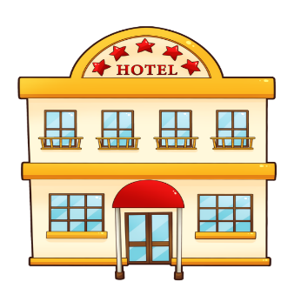
Partenaire A : réponses
parler
Partenaire B
VICTOR HUGO
chez Clara
chez Alain

Slide 35
Partenaire B : questions
parler
Partenaire B : questions
Fais des questions et parle avec un ou une partenaire.
 | (✔) (✖) ( ? ) | où ?
un aéroport
un café chez Alain
un cinéma
un hôtel
une île
une plage
une rue Victor Hugo
une université

Slide 36
Partenaire B : réponses
parler
Partenaire A
PASTEUR
JAURÈS

Slide 37
Parle en français !
parler
Parle en français !
Exemple:
A: Il y a une poste ici ?
B: Oui, il y a une poste entre le magasin et le parc.
A: Il y a une rue Moulin ici ?
B: Non, il n’y a pas de rue Moulin.
Tu arrives dans une ville à l’étranger.
Fais des questions et parle avec un(e) partenaire.
MOULIN
Notes:
Self-study version (NB: an in-class version of this activity can be found on slides 32-36).
Timing: 10 minutes
Procedure:
Students listen to the questions and say their answers using the role card on slide 38.
They check their answers on slide 39.

Slide 38
Parle en français !
parler
Parle en français !
1
2
3
4
VICTOR HUGO
5
chez Clara
chez Alain
6
7
8
Notes:
Transcript:
Il y a un aéroport ici ?
Il y a un café chez Alain ici ?
Il y a un cinéma ici ?
Il y a un hôtel ici ?
Il y a une île ici ?
Il y a une plage ici ?
Il y a une rue Victor Hugo ici ?
Il y a une université ici ?

Slide 39
Réponses
Click on the yellow box to reveal suggested answers.
parler
Réponses
1
Oui, il y a un aéroport derrière le café chez Clara.
2
Oui, il y a un café chez Alain devant l’université.
3
Oui, il y a un cinéma entre le café chez Clara et le café chez Alain.
4
Non, il n’y a pas d’hôtel.
5
Non, il n’y a pas d’île.
6
Non il n’y a pas de plage.
7
Non, il n’y a pas de rue Victor Hugo.
8
Oui, il y a une université derrière le café chez Alain.
Notes:
Transcript:
Il y a un aéroport ici ?
Il y a un café chez Alain ici ?
Il y a un cinéma ici ?
Il y a un hôtel ici ?
Il y a une île ici ?
Il y a une plage ici ?
Il y a une rue Victor Hugo ici ?
Il y a une université ici ?

Slide 40
Talking about what isn’t there
Negation before a noun: ne…pas de/d’ (with verbs other than avoir)
SSC [ch] [revisited]
Y7 French
Term 3.1 - Week 5 - Lesson 58
Kirsten Somerville / St James’ Hub / Natalie Finlayson
Artwork by: Chloé Motard
Date updated: 20/10/20
Notes:
Artwork by Chloé Motard. All additional pictures selected are available under a Creative Commons license, no attribution required.
Learning outcomes (lesson 2):
Introduction of negation with ne [verb] de + noun
Consolidation of negation with ne [avoir] de + noun including (il y a)
Word frequency (1 is the most frequent word in French):
7.3.1.5 (introduce) café [1886], cinéma [1623], plage [2693], rue [598], devant [198], derrière [805], entre [55]
7.3.1.2 (revisit) devenir [162], revenir [184], sors [309], sort [309], sortir [309], venir [88], viens [88], vient [88], de² [2], important [215], algérien [4163], algérienne [4163], Algérie [n/a], Alger [n/a]
7.2.2.2 (revisit) aéroport [2113], étranger [305], hôtel [1774], île [1245], université [1192], États-Unis [n/a], rarement [2535], souvent [287]
Source: Londsale, D., & Le Bras, Y. (2009). A Frequency Dictionary of French: Core vocabulary for learners London: Routledge.
The frequency rankings for words that occur in this PowerPoint which have been previously introduced in NCELP resources are given in the NCELP SOW and in the resources that first introduced and formally re-visited those words.
For any other words that occur incidentally in this PowerPoint, frequency rankings will be provided in the notes field wherever possible.

Slide 41
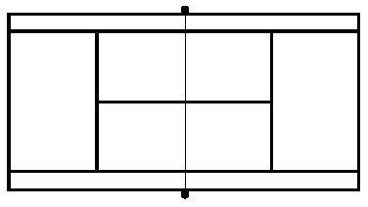
Phonétique
parler
Remember ! Two pronunciations in English, one pronunciation in French!
chef
champagne
avalanche
chocolat
touche
champion
brochure
moustache
charge
riche
Notes:
Timing: 5 minutes
Aim: Oral production of SSC [ch]. Consolidation of the idea that there is only on possible pronunciation of SSC [ch] in French, whereas there are two in English.
Procedure:
1. Students say the words (which featured in the listening task in lesson 1) in pairs, each choosing a word from a different side, then swapping sides.
2. Students check each others’ pronunciation, trying to get the longest ‘rally’ of correct pronunciations.
3. The teacher circulates to check that students are drawing on their existing knowledge of French SSCs to pronounce the words accurately and avoid L1 interference.
4. Before beginning the task, teacher to remind students: two pronunciations in English, one pronunciation in French.

Slide 42
Vocabulaire
Vocabulaire
parler
devant
Charles
Charlotte
Michel
Notes:
Timing: 1 minutes (3 slides)
Aim: Oral production of the prepositions from this week’s vocabulary set.
Procedure:
Teacher elicits the answer by asking e.g. ‘Où est Michel?’
Students give a choral response. NB: The names have been carefully chosen to offer further practice of this week’s SSC [ch], so watch out for this in pronunciation.

Slide 43
Vocabulaire
Vocabulaire
parler
derrière
Charles
Charlotte
Michel

Slide 44
Vocabulaire
Vocabulaire
parler
entre
Charles
Charlotte
Michel

Slide 45
Vocabulaire
Vocabulaire
écrire
derrière
Où est Charlotte? Écris en français !
Charlotte est derrière Michel.
Charles
Charlotte
Michel
Notes:
Timing: 3 minutes (3 slides)
Aim: Written production of the prepositions from this week’s vocabulary set.
Procedure:
Students respond to the question in written form.
Click to reveal a solution.

Slide 46
Vocabulaire
Vocabulaire
écrire
devant
Où est Charlotte? Écris en français !
Charlotte est devant Charles.
Charles
Charlotte
Michel

Slide 47
Vocabulaire
Vocabulaire
écrire
entre
Où est Charlotte? Écris en français !
Charlotte est entre Charles et Michel.
Charles
Charlotte
Michel

Slide 48
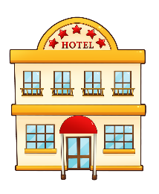
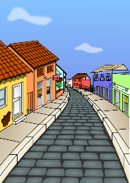
Vocabulaire
Vocabulaire
écrire
1
2
C’est masculin ou féminin ? Écris en français.
masculin
féminin
3
4
café
cinéma
aéroport
hôtel
université
plage
île
rue
5
6
le/l’
la/l’
7
8
Notes:
Timing: 3 minutes
Aim: Written recall of the nouns in this week’s new and revisited vocabulary sets.
Procedure:
Students sketch two boxes in books/on whiteboard.
Students categorise nouns by gender and write them from memory.
Teacher to ask which article is needed in front of each one. Ensure students are confident with the contraction le/la -> l’ – where is this needed?
Answers revealed on clicks.

Slide 49
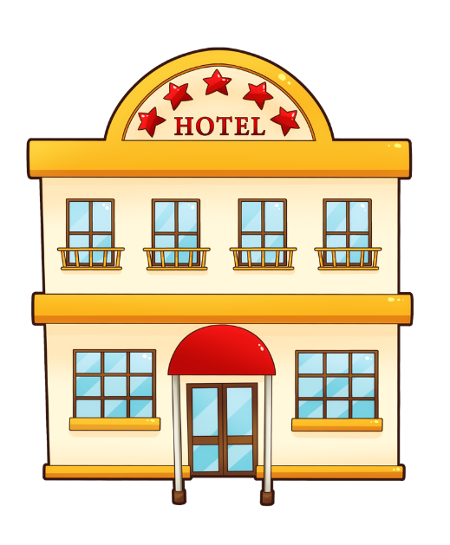
Vocabulaire
Vocabulaire
parler
le cinéma
le café
l'hôtel (m)
l'aéroport (m)
Notes:
Timing: 1 minute
Aim: Oral recall of the masculine nouns.
Procedure:
First, say the French, in order from left to right. Answers revealed on clicks.
On more clicks, the French words disappear randomly one by one and students say the French again.
Since these words are near-cognates, teacher to listen carefully to ensure that words are being pronounced according to French SSCs.

Slide 50
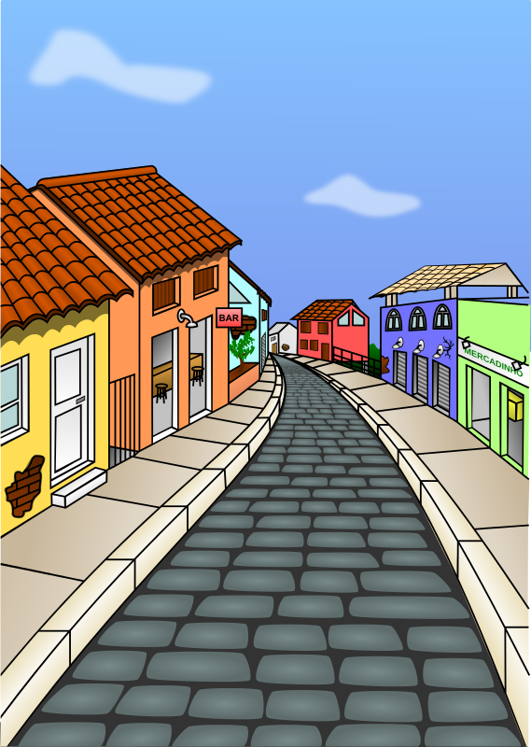
Vocabulaire
Vocabulaire
parler
la plage
la rue
l’île (f)
l'université (f)
Notes:
Timing: 1 minute
Aim: Written recall of the feminine nouns.
Procedure:
First, say the French, in order from left to right. Answers revealed on clicks.
On more clicks, the French words disappear randomly one by one and students say the French again.

Slide 51
Saying what you don’t have
Saying what you don’t have
grammaire
Remember, to say you don’t have something in French, we use ne…pas with avoir + de + noun:
Elle n’a pas d’ordinateur.
She doesn’t have a computer.
Ils n’ont pas de réponses.
They don’t have any answers.
In the examples above, the indefinite article (un/une/des) has changed to de.
The definite article (le / la / l’ / les) stays the same in negative sentences:
Elle n’a pas l’ordinateur.
She doesn’t have the computer.
Ils n’ont pas les réponses.
They don’t have the answers.
Notes:
Timing: 2 minutes
Aim: Review negation with avoir + indefinite article, in contrast to the definite article.

Slide 52
Léa est malade !
Léa est malade !
lire
Léa reste à la maison, mais Sophie est à l’école. Choisis le mot correct.
 | Léa n’a pas le livre. | Sophie a [ le / un ] livre.
 | Léa n’a pas de portable. | Sophie a [ le / un ] portable.
 | Léa n’a pas de fruit. | Sophie a [ le / un ] fruit.
 | Léa n’a pas de partenaire. | Sophie a [ le / un ] partenaire.
 | Léa n’a pas le vélo. | Sophie a [ le / un ] vélo.
 | Léa n’a pas la règle. | Sophie a [ la / une ] règle.
 | Léa n’a pas l’ordinateur. | Sophie a [ l’ / un ] ordinateur.
 | Léa n’a pas de devoirs. | Sophie a [ les / des ] devoirs.
1
2
0
3
0
4
0
5
6
7
8
Notes:
Timing: 5 minutes
Aim: Written production of affirmative sentences with definite and indefinite articles, and contrasting these with negative forms. Avoir only is used at this stage to focus attention on the articles.
Procedure:
Students write 1-8 and choose the correct article to complete the affirmative sentence.
Answers revealed on clicks

Slide 53
Saying what you don’t do
Saying what you don’t do
grammaire
The indefinite article also changes to de in negative sentences with other verbs:
Tu fais un voyage.
You are going on a trip.
Il donne des raisons.
He’s giving some reasons.
Tu ne fais pas de voyage.
You aren’t going on a trip.
Il ne donne pas de raisons.
He isn’t giving any reasons.
Notes:
Timing: 1 minute
Aim: To introduce the application of the the indefinite article → de rule to verbs other than avoir and être.

Slide 54
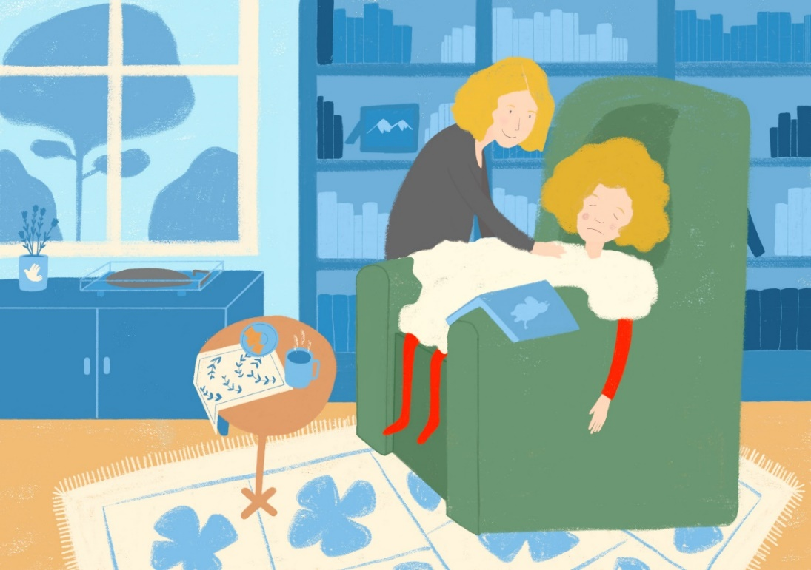
Que fait Léa ?
Que fait Léa ?
écouter
Léa est malade! La mère de Léa dit des choses que Léa fait, et des choses qu’elle ne fait pas. Écoute les phrases. Coche ou écris un ‘X’.
There are beeps in every sentence, but not all sentences have words missing!
 | /
 | /
1
5
2
6
3
7
4
8
Notes:
Timing: 5 minutes
Aim: aural recognition of articles and connecting these with meaning (affirmative or negative). Beeps are added before and after the verb to obscure ne… pas, so that the article is the only clue.
Procedure:
1. Click on numbers to hear the audio with the affirmative or negative form of the verb obscured.
2. Students write 1-8 and using their knowledge of un(e)/des and de in affirmative and negative sentences to decide what Léa is and isn’t doing.
3. Teachers to elicit answers as complete sentences (eg. ‘Elle ne trouve pas d’activités intéressantes) to reinforce the form by asking e.g. ‘Trouve-t-elle des activités intéressantes?’
4. Answers revealed on clicks. Full audio (including affirmative or negative verb forms) can be found on the next slide.
Transcript
Elle [ne] trouve [pas] d’activités intéressantes.
Elle [-] demande [-] des idées.
Elle [ne] fait [pas] d’effort.
Elle [-] regarde [-] un film.
Elle [-] écoute [-] un podcast.
Elle [ne] fait [pas] de fête.
Elle [ne] mange [pas] de pizza.
Elle [-] fait [-] une erreur.
Word frequency (1 is the most frequent word in French): podcast [>5000] , pizza [>5000].
Source: Londsale, D., & Le Bras, Y. (2009). A Frequency Dictionary of French: Core vocabulary for learners London: Routledge.

Slide 55
Que fait Léa ?
Que fait Léa ?
écouter
Réponses
Léa est malade! La mère de Léa dit des choses que Léa fait, et des choses qu’elle ne fait pas. Écoute les phrases. Coche ou écris un ‘X’.
 | /
 | /
1
5
2
6
3
7
4
8
Notes:
Answers to the activity on the previous slide.
Transcript:
Elle ne trouve pas d’activités intéressantes.
Elle demande des idées.
Elle ne fait pas d’effort.
Elle regarde un film.
Elle écoute un podcast.
Elle ne fait pas de fête.
Elle ne mange pas de pizza.
Elle fait une erreur.

Slide 56
Saying what you aren’t
Saying what you aren’t
grammaire
An exception to the rule is the verb être. The indefinite article stays the same in negative sentences with être:
C’est une ville calme.
It’s a quiet town.
Être is different from other verbs.
When it is followed by a noun, the noun gives more information about the subject of the sentence.
Nous sommes des enfants.
We are children.
Ce n’est pas une ville calme.
It isn’t a quiet town.
Nous ne sommes pas des enfants.
We aren’t children.
Notes:
Timing: 2 minutes
Aim: Introduce être as an exception to the indefinite article → de rule.

Slide 57
À la maison
À la maison
écouter
Léa étudie la salle. Elle n’est pas contente.
Écoute les phrases et coche ‘il n’y a pas’ ou ‘ce n’est pas’.
 | Il n’y a pas... | Ce n’est pas...
 | Il n’y a pas… | Ce n’est pas…
1
5
2
6
3
7
4
8
Notes:
Timing: 5 minutes
Aim: Oral recognition of recognition of articles, and connecting these with meaning (avoir or être).
Procedure:
Click the numbers to hear the audio with il n’y a pas/ce n’est pas obscured.
Students write 1-8 based and il n’y a pas/ce n’est pas on their knowledge of the article that must come before the noun after each.
Answers revealed on clicks. Full audio (including il n’y a pas/ce n’est pas) can be found on the next slide.
Transcript
[Il n’y a pas] de médecin.
[Ce n’est pas] un lit.
[Ce n’est pas] un bureau.
[Il n’y a pas] de tableau.
[Ce n’est pas] un iPad.
[Il n’y a pas] de radio.
[Ce n’est pas] une télé.
[Il n’y a pas] d’animal.
Word frequency (1 is the most frequent word in French): iPad [>5000]
Source: Londsale, D., & Le Bras, Y. (2009). A Frequency Dictionary of French: Core vocabulary for learners London: Routledge.

Slide 58
À la maison
À la maison
écouter
Réponses
Léa étudie la salle. Elle n’est pas contente.
Écoute les phrases et coche ‘il n’y a pas’ ou ‘ce n’est pas’.
 | Il n’y a pas... | Ce n’est pas...
 | Il n’y a pas… | Ce n’est pas…
1
5
2
6
3
7
4
8
Notes:
Answers to the activity on the previous slide.
Transcript:
Il n’y a pas de médecin.
Ce n’est pas un lit.
Ce n’est pas un bureau.
Il n’y a pas de tableau.
Ce n’est pas un iPad.
Il n’y a pas de radio.
Ce n’est pas une télé.
Il n’y a pas d’animal.

Slide 59
Écris en français !
Écris en français !
écrire
Aujourd’hui, ce n’est pas un jour normal pour Léa. Écris les phrases avec ne…pas.
 | Normalement… | Aujourd’hui…
 | Je suis une fille active.
 | J’ai une professeure.
 | Je fais des exercices.
 | Je donne des réponses.
 | Je trouve des solutions.
 | Je demande un example.
 | J’étudie la matière.
 | J’apprends une langue.
 | Je comprends les mots.
 | Je dis des phrases.
Remember!
The indefinite article changes to de in negative sentences with verbs other than être.
1
Je ne suis pas une fille active.
2
Je n’ai pas de professeure.
3
Je ne fais pas d’exercices.
4
Je ne donne pas de réponses.
5
Je ne trouve pas de solutions.
6
Je ne demande pas d’exemple.
7
Je n’étudie pas la matière.
8
Je n’apprends pas de langue.
9
Je ne comprends pas les mots.
10
Je ne dis pas de phrases.
Notes:
Timing: 8 minutes
Aim: Written production of negative setences with different types of verbs and articles.
Procedure:
1. Begin by recapping the rules governing ne…pas before a noun covered in this double lesson (indefinite article → de with all verbs except être; no change with definite articles.
2. Students write 1-10 and rewrite each sentence in the negative.
3. Answers appear on clicks.
4. When each answer is revealed, check understanding by eliciting from students a reason for the article used.
Word frequency (1 is the most frequent word in French): actif [1219].
Source: Londsale, D., & Le Bras, Y. (2009). A Frequency Dictionary of French: Core vocabulary for learners London: Routledge.

Slide 60
Parle en français !
Parle en français !
parler
Parle avec un partenaire. Fais des questions et donne des réponses.
Questions: combien ? quel(le) ? | Réponses:
A
Exemple
A: Combien de chiens as-tu ?
B: J’ai deux chiens.
A: Quel chien demandes-tu ?
B: Je demande un chien sage.
Je ne demande pas de chien calme.
un chien (demander)
Questions: combien ? quel(le) ? | Réponses:
B
sage
calme
Notes:
In-class version (NB: a self-study version of this activity can be found on the next slide)
Timing: 8 minutes
Aim: Consolidation of the week’s work on negation, whilst revising the question words combien and quel(le).
Procedure:
1. Print one set of role cards for each pair (the cards may be found on the portal alongside this resource).
2. Partner A first asks a question about the noun on their role cards using combien and avoir, Partner B answers first with number + noun.
3. Partner A then asks a question about the noun and verb on their role cards using quel(le). Partner B chooses an option and answers in the affirmative with indefinite article + noun + adjective, and makes negative sentences with the remaining options.
4. The partners swap roles after each turn.
Word frequency (1 is the most frequent word in French): pizza [>5000], margherita [>5000], pepperoni [>5000], végane [>5000], podcast [>5000], classique [1845], orange [3912].
Source: Londsale, D., & Le Bras, Y. (2009). A Frequency Dictionary of French: Core vocabulary for learners London: Routledge.

Slide 61
Parle en français !
Parle en français !
parler
Écoute les questions et donne des réponses.
1a
Exemple
A: Combien de chiens as-tu ?
B: J’ai deux chiens.
A: Quel chien demandes-tu ?
B: Je demande un chien sage.
Je ne demande pas de chien calme.
1b
noir
blanc
2a
2b
margherita
pepperoni
végane
3a
3b
jeune
sympa
intélligente
méchante
4a
sage
calme
4b
amusant
triste
heureux
français
classique
Notes:
Self-study version (NB: an in-class version of this activity can be found on the previous slide)
Timing: 8 minutes
Aim: Consolidation of the week’s work on negation, whilst revising the question words combien and quel(le).
Procedure:
Click the numbers to listen to the questions.
Students answer the a) questions with a number + noun.
Students answer the b) questions by first choosing an option and answering in the affirmative with indefinite article + noun + adjective, and then making negative sentences with the remaining options.
Transcript.
a) Combien d’uniformes as-tu ? b) Quel uniforme portes-tu ?
a) Combien de pizzas as-tu ? b) Quelle pizza manges-tu ?
a) Combien de chanteuses as-tu ? b) Quelle chanteuse aimes-tu ?
a) Combien de films as-tu ? b) Quel film regardes-tu ?
Word frequency (1 is the most frequent word in French): pizza [>5000], margherita [>5000], pepperoni [>5000], végane [>5000], podcast [>5000], classique [1845], orange [3912].
Source: Londsale, D., & Le Bras, Y. (2009). A Frequency Dictionary of French: Core vocabulary for learners London: Routledge.

Slide 62
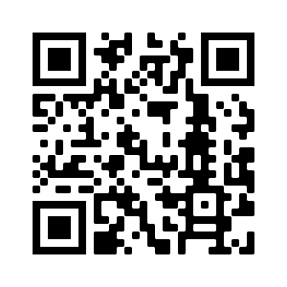
Devoirs
Vocabulary Learning Homework (Term 3.1, Week 6)
Audio file
Audio file QR code:
Student worksheet
Quizlet link
In addition, revisit: Term 3.1 Week 3
Term 2.2 Week 3

